Slide 1
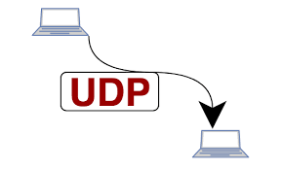
GIAO THỨC UDP
Người thực hiện: Phan Văn Hải
Phạm Minh Đức
Hoàng Hùng Lâm

Slide 2
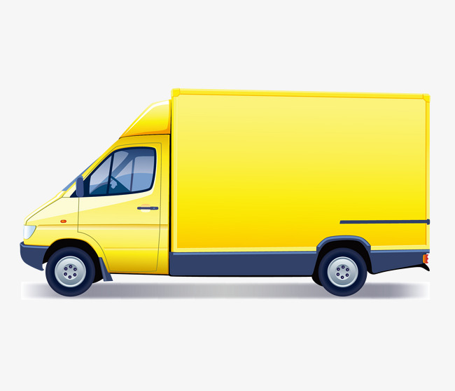

Giới thiệu
Giao thức truyền tin là gì ?
Tại sao phải cần giao thức truyền tin ?

Slide 3
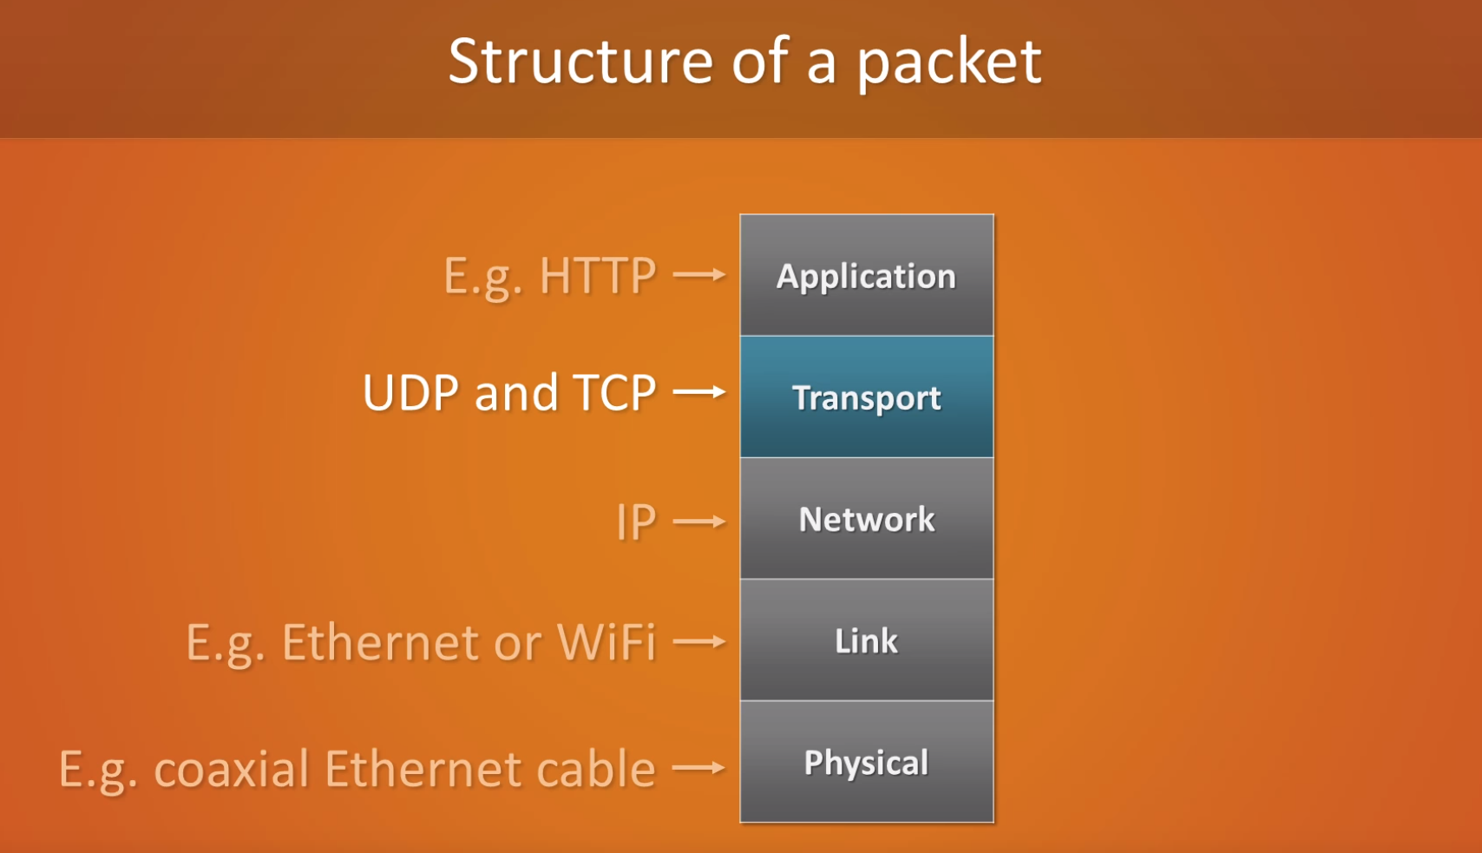
Cấu trúc gói mạng

Slide 4
Mục đích tầng giao vận
Cho phép nhiều ứng dụng sử dụng đồng thời một kết nối mạng.
Tầng giao vận tạo khoảng 65.000 cổng (port) trên máy tính với mỗi mạng lưới mà máy tính kết nối.
Mỗi ứng dụng có thể dùng một hoặc nhiều cổng.

Slide 5
Mục đích tầng giao vận

Slide 6
1.Định nghĩa
UDP(User Datagram Protocol): là một trong những giao thức cốt lõi của giao thức TCP/IP.
Dùng UDP, chương trình trên mạng máy tính có thể gửi những dữ liệu ngắn (datagram) tới máy khác.

Slide 7
2.Đặc điểm
UDP thường được sử dụng để gửi các gói tin có kích thước nhỏ.
UDP là “connectionless” (có gói tin là gửi ngay vào đường truyền mà không cần phải thiết lập kết nối trước khi gửi tin).
Không đảm bảo tính tin cậy khi truyền dữ liệu và không có cơ chế phục hồi dữ liệu (nó không quan tâm gói tin có đến đích hay không, không biết gói tin có bị mất mát trên đường đi hay không)

Slide 8
Ưu điểm và nhược điểm
Ưu điểm: nhanh và hiệu quả hơn đối với các mục tiêu kích thước nhỏ và yêu cầu khắt khe về thời gian.
Nhược điểm: không cung cấp sự tin cậy và thứ tự truyền nhận, tức các gói dữ liệu có thể đến không đúng thứ tự hoặc bị mất mà không có thông báo.

Slide 9
Dựa trên các ưu và nhược điểm của UDP chúng ta có thể kết luận UDP có ích khi:
Sử dụng cho các phương thức truyền broadcasting và multicasting khi chúng ta muốn truyền tin với nhiều host.
Kích thước datagram nhỏ và trình tự đoạn là không quan trọng
Không cần thiết lập liên kết
Ứng dụng không gửi các dữ liệu quan trọng
Không cần truyền lại các gói tin
Băng thông của mạng đóng vai trò quan trọng

Slide 10

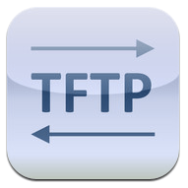

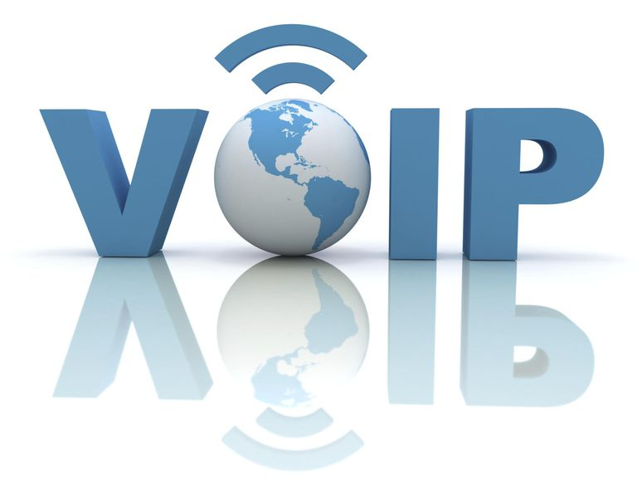
3.Ứng dụng phổ biến sử dụng UDP

Slide 11
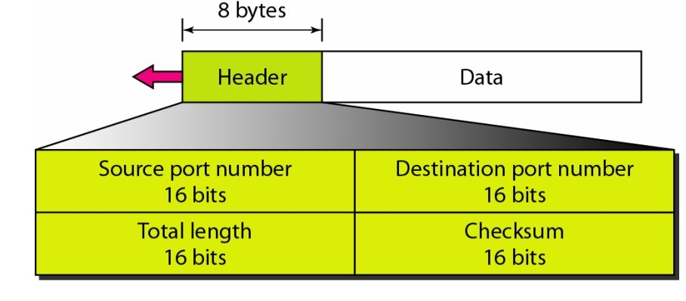
4.Cấu trúc gói tin

Slide 12
Cấu trúc phần Header
Source port – 16 bit (cổng nguồn): Trường này xác định cổng của người gửi thông tin và có ý nghĩa nếu muốn nhận thông tin phản hồi từ người nhận. Nếu không dùng đến thì đặt nó bằng 0.
Destination port – 16 bit (cổng đích): Trường xác định cổng nhận thông tin, và trường này là cần thiết.
Length – 16 bit (độ dài UDP): Trường xác định chiều dài của toàn bộ datagram: phần header và dữ liệu. Chiều dài tối thiểu là 8 bytes khi gói tin không có dữ liệu, chỉ có header.
Checksum – 16 bit (giá trị tổng kiểm): Trường dùng cho việc kiểm tra lỗi của phần header và dữ liệu. Nếu datagram có lỗi thì sẽ bị hủy mà không có thông báo lại cho người gửi.

Slide 13
5.Cổng
UDP dùng cổng để cho phép các giao tiếp giữa các ứng dụng diễn ra. UDP định đường đi cho packet tại vị trí xác định bằng cách sử dụng số hiệu cổng được xác định trong header của datagram. Các cổng được biểu diễn bởi các số 16-bit, vì thế các cổng nằm trong dải từ 0 đến 65535. Các cổng cũng được xem như là các điểm cuối của các liên kết logic, và được chia thành ba loại sau:
Cổng từ 1 đến 1023: được gọi là cổng “well-known”.
Cổng 1024 đến 49151: là cổng đã đăng ký.
Cổng từ 49152 đến 65535: là các cổng động, được dùng chủ yếu bởi client khi liên lạc với server.

Slide 14
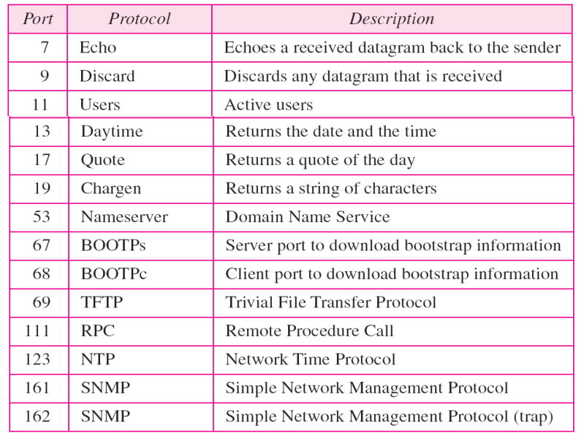
Cổng “well-known”

Slide 15
6.Checksum
Checksum là một cơ chế kiểm soát lỗi, mục đích là để kiểm tra xem gói dữ liệu có bị thay đổi trong quá trình truyền tin hay không. Nếu hai giá trị tổng kiểm của bên nhận và bên gửi bằng nhau thì gói dữ liệu coi như là được truyền sang chính xác, và dữ liệu nhận được là tương đương với dữ liệu đã gửi. Nếu không thì gói dữ liệu nhận được không còn giống với dữ liệu đã gửi. Trong trường hợp thứ hai, gói dữ liệu nhận được có thể phải bỏ đi, và thiết bị nhận dữ liệu có thể gửi yêu cầu sang cho thiết bị gửi dữ liệu, xin cho gói dữ liệu được truyền lại một lần nữa.
=> Do đó, UDP Checksum cung cấp cách duy nhất để đảm bảo dữ liệu đó đã đến nguyên vẹn và nên được sử dụng

Slide 16
Cấu trúc UDP Checksum
UDP checksum bao gồm:
- Pseudoheader.
- UDP header.
- Data.
- Pad-byte (nếu cần thiết).
Phần pseudoheader và phần pad sẽ được bỏ ra khi datagram được gửi tới nơi.

Slide 17
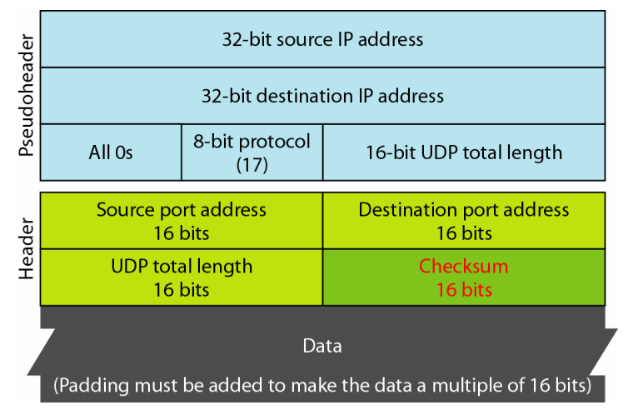
Checksum

Slide 18
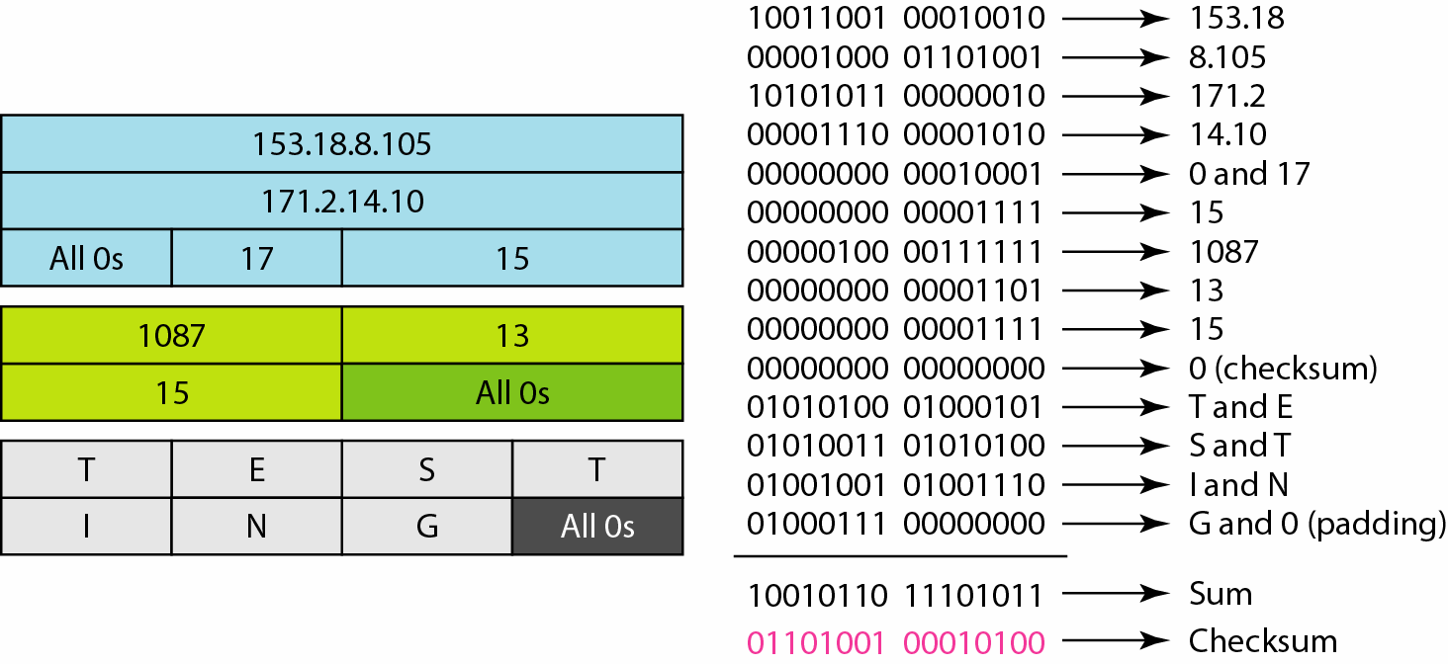
Tính Checksum

Slide 19
7.UDP ghép kênh, phân kênh vào cổng giao thức
Chúng ta đã thấy trong Chương 4 rằng phần mềm trong suốt các lớp của một hệ thống phân cấp giao thức phải ghép kênh hoặc phân tách giữa nhiều đối tượng ở lớp tiếp theo.
UDP phần mềm cung cấp một ví dụ khác về ghép kênh và phân kênh.

Slide 20
Multiplexing (ghép kênh) xảy ra trên đầu ra. Trên một máy tính chủ đã cho, nhiều ứng dụng có thể sử dụng đồng thời UDP. Vì vậy, chúng ta có thể hình dung UDP phần mềm chấp nhận các thông điệp gửi đi từ một tập hợp các ứng dụng, đặt từng gói trong một gói dữ liệu UDP và chuyển các gói dữ liệu tới IP cho truyền tải.
Demultiplexing (phân kênh) xảy ra trên đầu vào. Chúng ta có thể hình dung UDP chấp nhận các gói dữ liệu UDP đến từ IP, chọn ứng dụng mà datagram đã được gửi và chuyển dữ liệu đến ứng dụng.
Về mặt khái niệm, tất cả ghép kênh và phân tách giữa phần mềm UDP và các ứng dụng xảy ra thông qua cơ chế cổng. Trong thực tế, mỗi chương trình ứng dụng
phải thương lượng với hệ điều hành để có được số cổng giao thức cục bộ và tạo tài nguyên cần thiết để gửi và nhận tin nhắn UDP

Slide 21
Cách dễ nhất để nghĩ về một cổng UDP là một hàng đợi các datagram đến. Trong triển khai nhiều nhất, khi một ứng dụng thương lượng với hệ điều hành để cấp phát một cổng, hệ điều hành sẽ tạo ra hàng đợi nội bộ cần thiết để giữ các datagram đến. Ứng dụng có thể chỉ định hoặc thay đổi kích thước hàng đợi. Khi UDP nhận được datagram, nó kiểm tra xem số cổng đích có khớp với một trong các cổng đang được dùng hay không. Nếu nó tìm thấy một kết quả phù hợp, UDP sẽ senqueues datagram mới tại cổng nơi chương trình ứng dụng có thể truy cập nó. Nếu không có cổng được phân bổ nào khớp với datagram đến, UDP gửi một thông báo ICMP để thông báo cho nguồn rằng cổng không thể truy cập và loại bỏ datagram. Tất nhiên, một lỗi cũng xảy ra nếu cổng đã đầy. Trong trường hợp này, UDP sẽ loại bỏ gói dữ liệu đến và gửi một thông báo ICMP

Slide 22
8.Tổng kết
Các hệ điều hành hiện đại cho phép nhiều chương trình ứng dụng thực thi đồng thời. Giao thức UDP, phân biệt giữa nhiều ứng dụng trên một máy nhất định bằng cách cho phép người gửi và người nhận chỉ định giao thức 16 bits số cổng cho mỗi ứng dụng. Một thông điệp UDP bao gồm hai số cổng giao thức xác định ứng dụng trên máy tính gửi và ứng dụng trên máy tính đích. Một số số cổng UDP nổi tiếng theo nghĩa là chúng được chỉ định vĩnh viễn bởi một cơ quan trung ương và được vinh danh trên toàn bộ Internet. Các số cổng khác có sẵn cho các chương trình ứng dụng tùy ý để sử dụng.

Slide 23
UDP là một giao thức mỏng theo nghĩa là nó không thêm đáng kể vào ngữ nghĩa của IP. Nó chỉ cung cấp các chương trình ứng dụng với khả năng giao tiếp bằng cách sử dụng dịch vụ chuyển gói tin không kết nối, không đáng tin cậy của IP. Do đó, thông điệp UDP có thể là bị mất, nhân đôi, bị trì hoãn hoặc chuyển giao không theo thứ tự; một cặp chương trình ứng dụng sử dụng UDP phải được chuẩn bị để xử lý các lỗi. Nếu ứng dụng UDP không xử lý các lỗi, ứng dụng có thể hoạt động chính xác trên mạng cục bộ có độ tin cậy cao nhưng không hoạt động trên Internet diện rộng, nơi các sự cố chậm trễ và mất mát nhiều hơn.

Slide 24
Trong lược đồ phân lớp giao thức, UDP nằm ở Lớp 4, tầng vận chuyển, ở trên Lớp 3, lớp internet và bên dưới Lớp 5, lớp ứng dụng. Về mặt khái niệm, lớp vận chuyển độc lập với lớp internet, nhưng trong thực tế chúng tương tác mạnh mẽ. UDP checksum bao gồm một tiêu đề giả với địa chỉ IP nguồn và đích trong đó, có nghĩa là phần mềm UDP phải tương tác với phần mềm IP để tìm địa chỉ IP trước khi gửi datagram.

Slide 25
